Slide 1
Sieć Współpracy i Samokształcenia Nauczycieli Wychowania Przedszkolnego w 2019 roku
Wspomaganie Szkół i Przedszkoli przez Poradnię Psychologiczno – Pedagogiczną nr 2 w Krakowie
Koordynator Agnieszka Lasota

Slide 2
Sieć wychowania przedszkolnego tworzyło 17 pełnych pomysłów, twórczości i radości nauczycielek z przedszkoli nr 148, 144 oraz nr 1 i koordynatorka.
Bożena
Barbara
Aleksandra
Barbara
Edyta
Agnieszka
Maria
Elżbieta
Krystyna
Grażyna
Kamila
Lidia
Agnieszka
Marta
Barbara
Katarzyna
Jolanta
Danuta

Slide 4
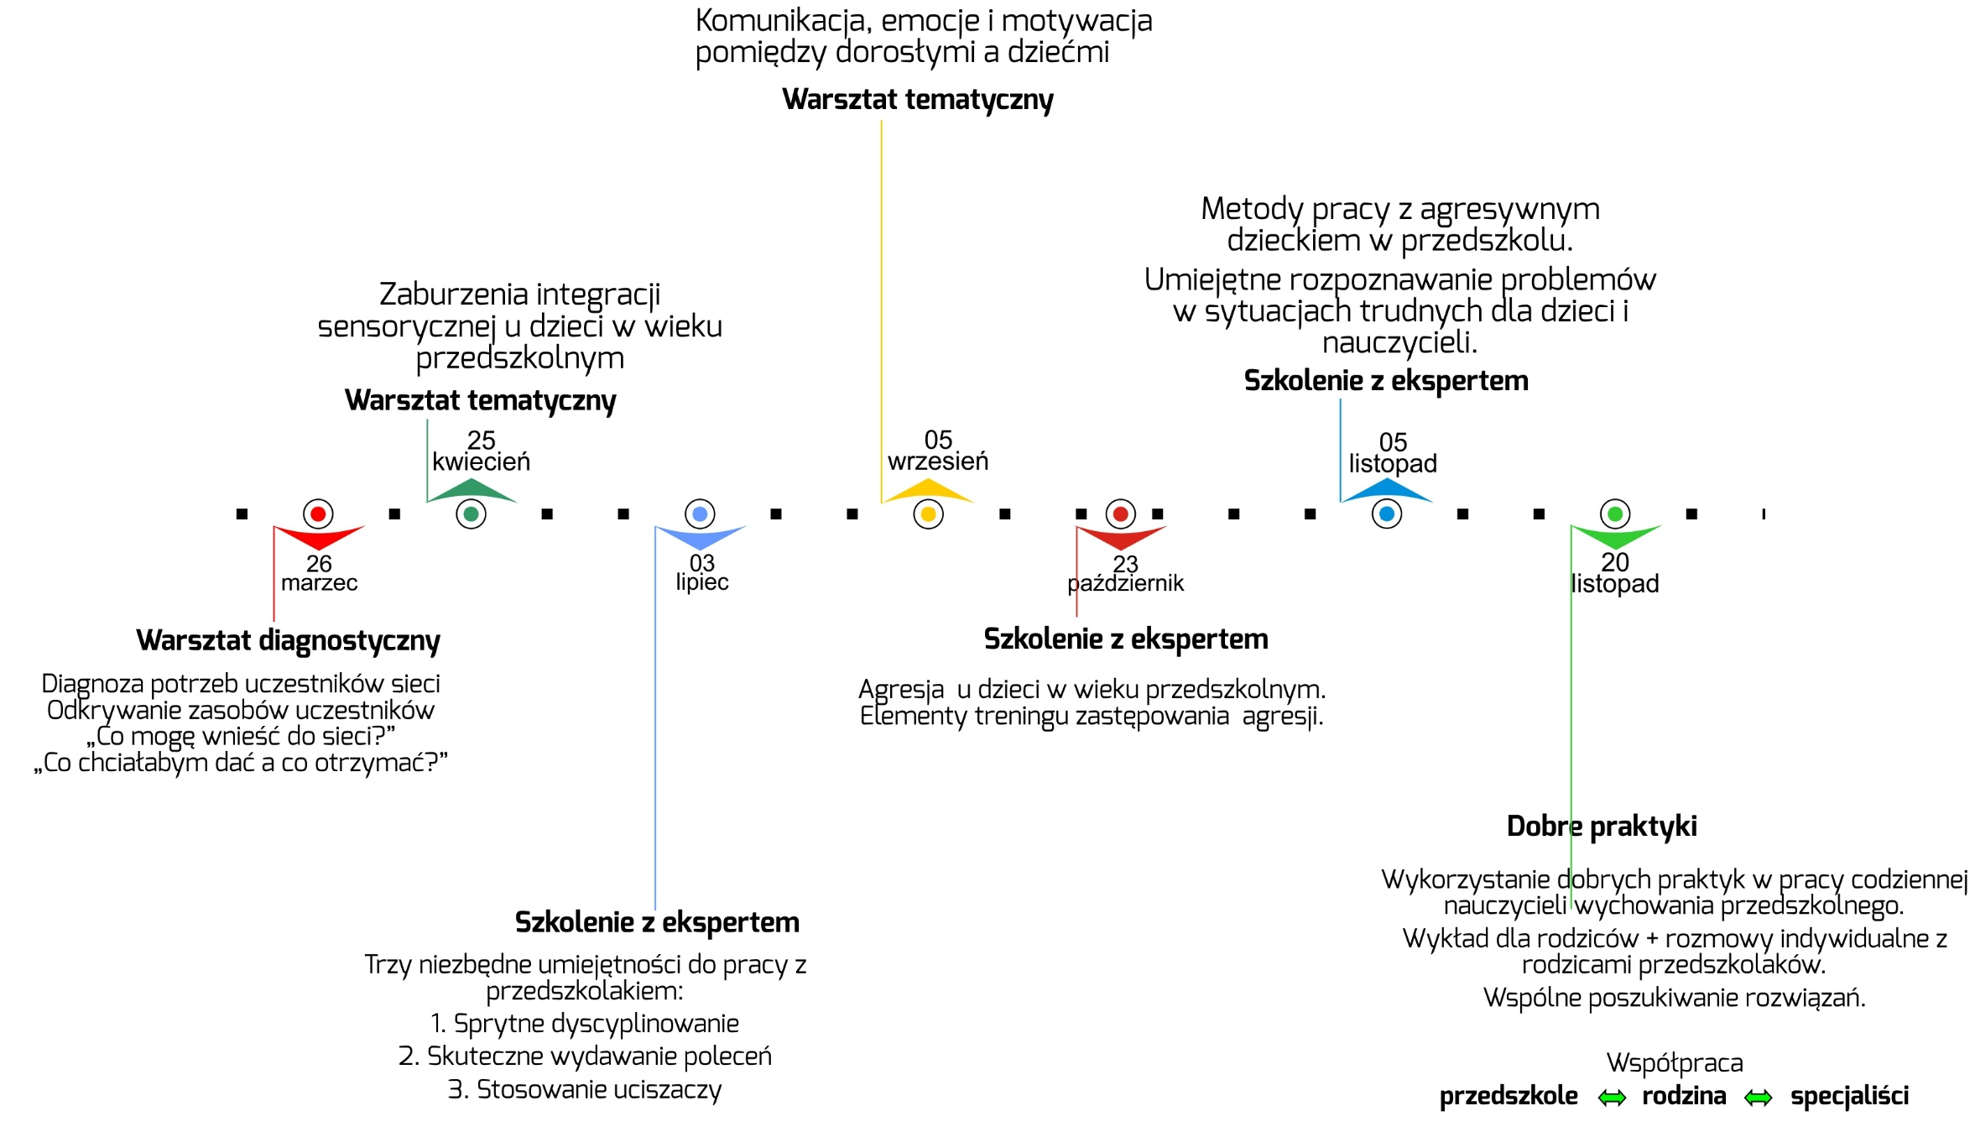
Czas: marzec - listopad 2019 r.
Miejsce: Samorządowe Przedszkole nr 148.

Slide 5
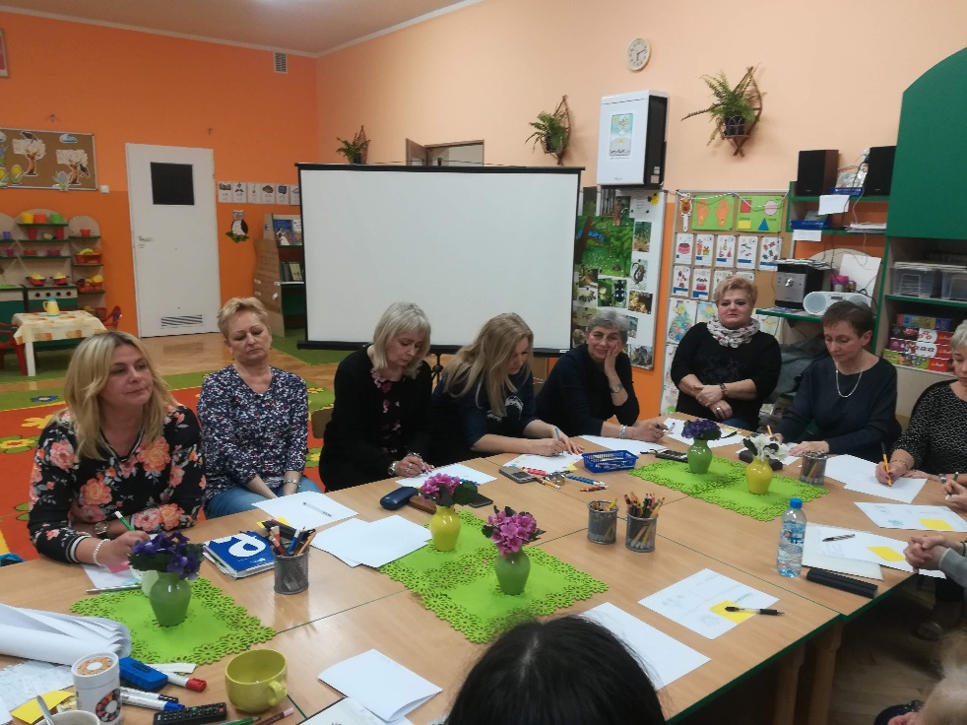
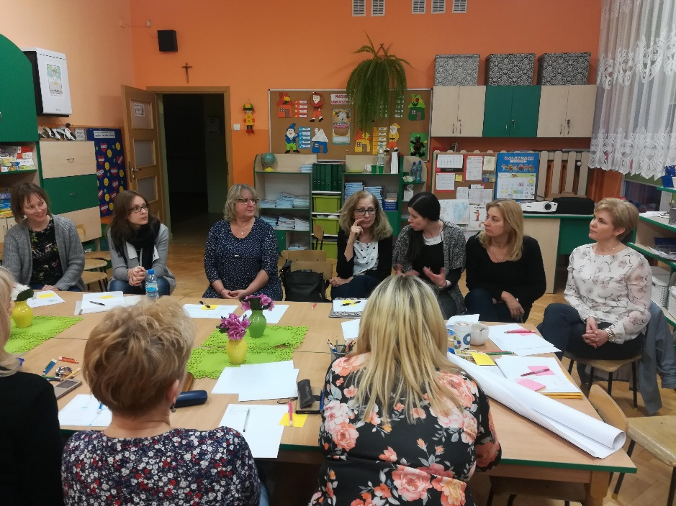
WARSZTAT DIAGNOSTYCZNY
Diagnoza potrzeb uczestników sieci
Odkrywanie zasobów uczestników
„Co mogę wnieść do sieci?”
„Co chciałabym dać a co otrzymać?”

Slide 6
WARSZTAT TEMATYCZNY
Zaburzenia integracji sensorycznej u dzieci w wieku przedszkolnym
Propozycje książkowe dotyczące SI

Slide 7
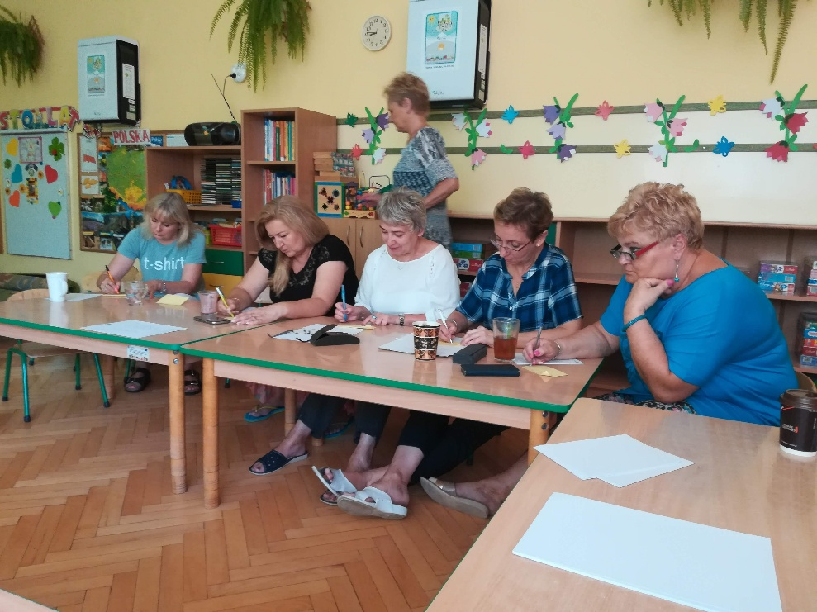
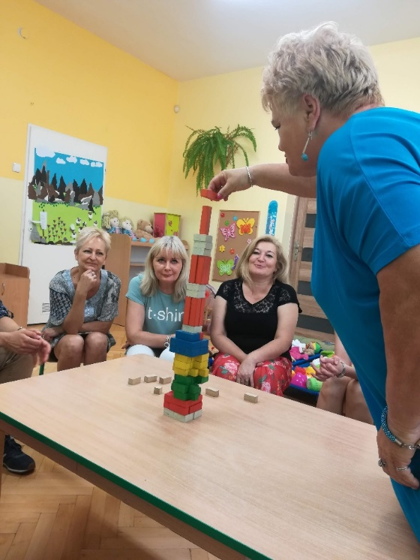
SZKOLENIE Z EKSPERTEM
Radzenie sobie z trudnymi zachowaniami przedszkolaków
Trzy niezbędne umiejętności do pracy z przedszkolakiem:
1. Sprytne dyscyplinowanie
2. Skuteczne wydawanie poleceń
3. Stosowanie uciszaczy

Slide 8
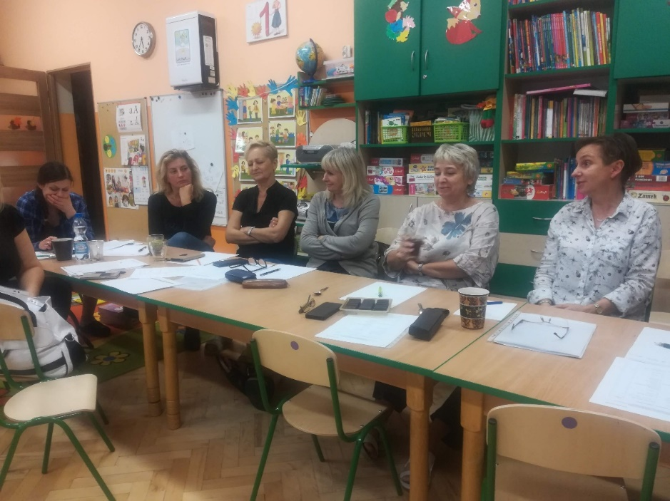
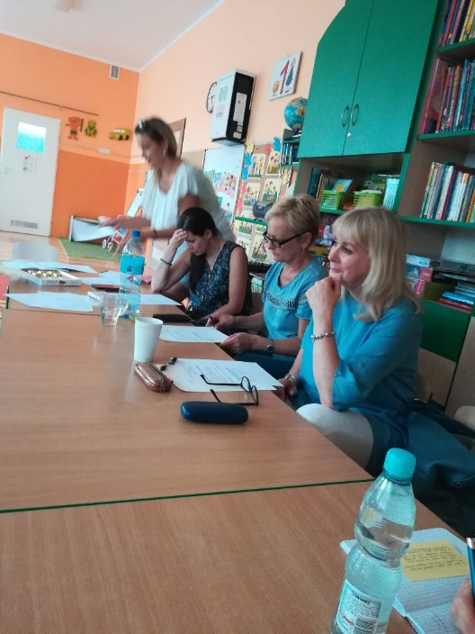
WARSZTAT TEMATYCZNY
Komunikacja, emocje i motywacja pomiędzy dorosłymi a dziećmi
Propozycje książkowe
Zdjęcia z warsztatu

Slide 9
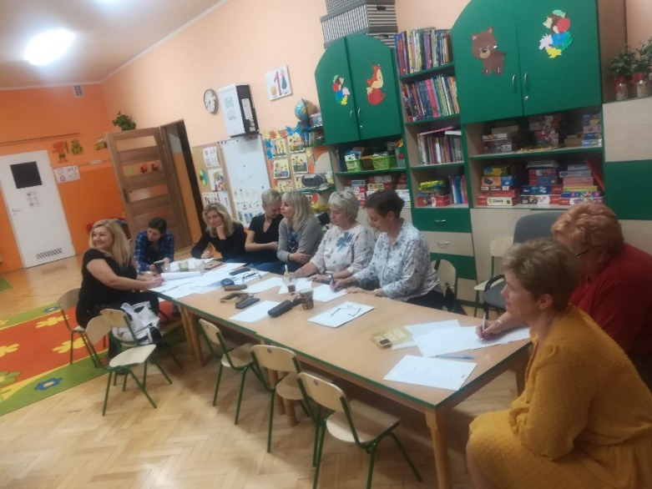
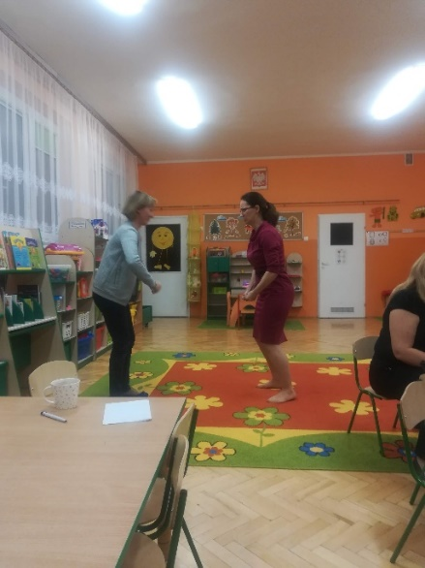
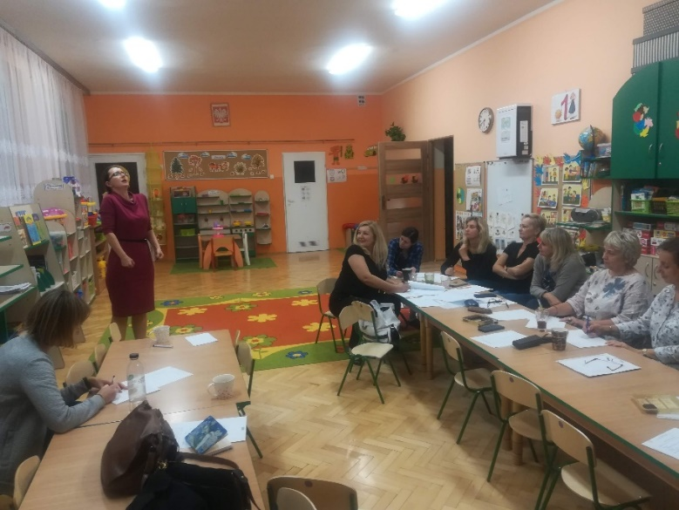
SZKOLENIE Z EKSPERTEM
Agresja u dzieci w wieku przedszkolnym.
Propozycje książkowe
Foto z warsztatów

Slide 10
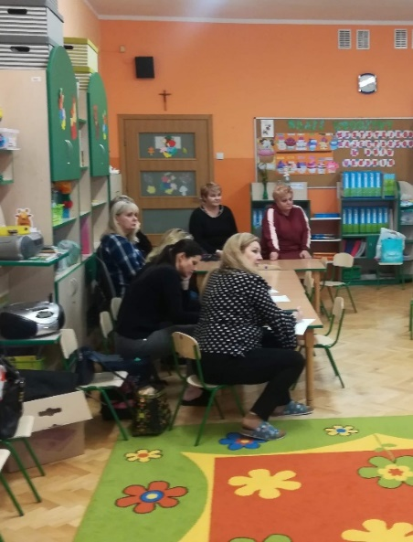
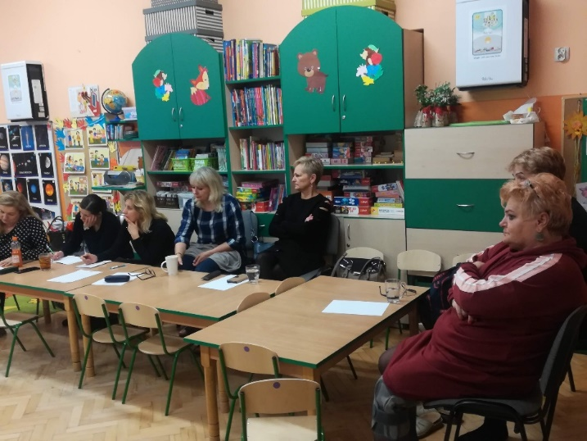
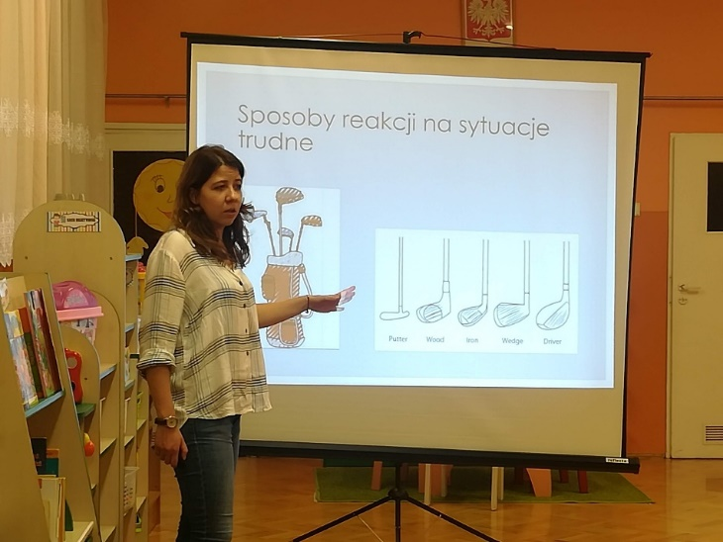
SZKOLENIE Z EKSPERTEM
Metody pracy z agresywnym dzieckiem w przedszkolu.
Umiejętne rozpoznawanie problemów w sytuacjach trudnych dla dzieci i nauczycieli.

Slide 11
DOBRE PRAKTYKI
Współpraca z rodzicami w zakresie radzenia sobie z agresywnym przedszkolakiem
Wykorzystanie dobrych praktyk w pracy codziennej nauczycieli wychowania przedszkolnego.
Wykład dla rodziców + rozmowy indywidualne z rodzicami przedszkolaków.
Wspólne poszukiwanie rozwiązań.
Współpraca
Przedszkole Rodzina Specjaliści
Propozycje książkowe dla rodziców

Slide 12
UCZESTNICZKI ZDOBYŁY WIEDZĘ I UMIEJĘTNOŚCI W ZAKRESIE RADZENIA SOBIE Z AGRESJĄ DZIECIĘCĄ
Przyczyny i skutki zachowań agresywnych u przedszkolaków
Komunikacja bez przemocy
Dekalog motywującego nauczyciela / rodzica
Wzmacnianie pozytywnych zachowań dziecięcych
Integracja sensoryczna w przedszkolu a zachowania trudne u dzieci
Jak pomóc dziecku radzić sobie z trudnymi emocjami?

Slide 13
UCZESTNICZKI ZDOBYŁY WIEDZĘ I UMIEJĘTNOŚCI W ZAKRESIE RADZENIA SOBIE Z AGRESJĄ DZIECIĘCĄ
Metody pracy z agresywnym dzieckiem w przedszkolu
Praca elementami metody „ Trening zastępowania agresji”
Sprytne dyscyplinowanie
Błędy w dyscyplinowaniu
Dobre chwalenie
Systemy motywacyjne dla przedszkolaków
Uciszacze
Przypominajki
Współpraca z rodzicami i specjalistami

Slide 14
ROZWIĄZANIA I POMYSŁY WYNIESIONE Z SIECI WDRAŻANE PRZEZ UCZESTNICZKI WE WŁASNEJ PRACY
Sprytne dyscyplinowanie
Zasada trzech ostrzeżeń
Ciszaki
Wyliczanki
Ucziszacze
Pomoce do SI
Sposoby ćwiczeń we wspomaganiu zaburzeń integracji
Postępowanie z dzieckiem agresywnym
Utrzymywanie dyscypliny w grupie
Rozwiązania dotyczące radzenia sobie z trudnym zachowaniem przedszkolaków
Ćwiczenia sensoryczne
Pomysły pracy z dzieckiem agresywnym
Techniki wyciszania
Zabawy sensoryczne
Kodowanie
Zabawy wyciszające
Sensoryka
Znak STOP
Zeszyt codziennej oceny zachowania
Rozmowa z dzieckiem
Radzenie sobie z agresją dzieci
Zabawy sensoryczne
Praca z trudnym dzieckiem
Jak uciszyć grupę
Jak działać w momencie agresywnych zachowań dzieci

Slide 15
NAJMOCNIEJSZE STRONY PRACY SIECI
Dzielenie się przykładami i doświadczeniami koleżanek
Osoba prowadząca,
Zapraszanie ekspertów i ich wiedza
Możliwość wykorzystania pomysłów w pracy z dziećmi
Współpraca
Podejście do uczestniczek osoby prowadzącej, otwartość, przygotowanie
Kompetencja, zaangażowanie
Otwartość na potrzeby uczestników
Elastyczność
Atmosfera
Ciekawe praktyczne pomysły pracy z dzieckiem
Otwartość koordynatorki na bieżące problemy nauczycieli
Praktyczne rady
Wykorzystanie zdobytych pomysłów w mojej praktyce

Slide 16
WARTOŚCI DODANE ZWIĄZANE Z UDZIAŁEM W PRACACH SIECI
Pogłębienie wiedzy
Zdobycie nowych informacji
Nowe sposoby radzenia sobie z tymi samymi trudnościami
Wsparcie
Poszerzone kontakty z innymi nauczycielami
Ciekawe tematy poruszane na spotkaniach
Większe poczucie kompetencji w pracy
Zrozumienie, że każdy nauczyciel boryka się z podobnymi problemami

Slide 17
Udział w sieci to inspirujące doświadczenie zawodowe, odkrywanie własnych zasobów, możliwość samorozwoju, twórcze poszukiwanie rozwiązań, umiejętność współpracy, dzielenie się wiedzą i umiejętnościami, doskonały sposób rozwoju kompetencji zawodowych.
Dziękuję za wspólne odkrywanie wiedzy
Koordynatorka – Agnieszka Lasota

Slide 18
Gorąco zachęcamy do kontynuacji pracy w Sieci i serdecznie zapraszamy nowe osoby do udziału w kolejnej edycji w 2020 r.
Poradnia Psychologiczno - Pedagogiczna nr 2 w Krakowie
wspomaganieppp2@gmail.com
Koordynator sieci przedszkolnej - Agnieszka Lasota
aglas@poczta.fm

